Slide 1

ГРАНТИ
КОНКУРСИ
МОЖЛИВОСТІ ДЛЯ БІЗНЕСУ
Сектор соціально-економічного розвитку та інвестицій

Slide 2

ГРАНТ НА ВЛАСНУ СПРАВУ
В даний час, в складний економічний період, держава пропонує безповоротну фінансову допомогу. Ви можете отримати до 250 000 грн., для того щоб відкрити власну справу і забезпечити стабільною роботою себе та інших українців.
Прийнятих рішень за участю нашої компанії по Програмах державних грантів на суму понад 62 млн. грн.!
ЯКІ УМОВИ ОТРИМАННЯ ГРАНТУ?
Ви діючий або майбутній підприємець (ФОП або ТОВ).
Розмір гранту від 50 000 до 250 000 грн.
Кошти можна спрямувати на придбання обладнання, закупівлю сировини чи товару (не більше 50% від розміру гранту) , оренду (не більше 25% від розміру гранту), рекламу (не більше 10% від розміру гранту) та інші.
Ви повинні прийняти на роботу, при сумі гранту 250 000 грн. мінімум 2 людини, а якщо розмір гранту не перевищує 150 000 грн.- 1 людину.
Детальніше всі умови у Постанові КМУ: https://zakon.rada.gov.ua/laws/show/738-2022-%D0%BF#n19

Slide 3

ГРАНТ ДЛЯ ПЕРЕРОБНИХ ПІДПРИЄМСТВ
Для розвитку існуючого бізнесу або для започаткування нового, у зв'язку з релокацією підприємства в умовах військового стану, пропонується державна безповоротна фінансова допомога у розмірі до
8 000 000 грн.
Прийнятих рішень за участю нашої компанії по Програмах державних грантів на суму понад 62 млн. грн.!
ЯКІ УМОВИ ОТРИМАННЯ ГРАНТУ?
Ви діючий або майбутній підприємець ФОП або юридична особа, не перебуваєте та не проводите господарську діяльність на тимчасово окупованій території України, на території росії; не маєте заборгованості перед бюджетом та інше.
Розмір гранту до 8 000 000 грн., за умови що сума податків сплачених в бюджет, в результаті роботи підприємства на протязі 12 кварталів буде рівна або вища за суму гранту.
Кошти можна спрямувати на придбання основних засобів виробництва (обладнання) , введення їх в експлуатацію, доставку та інші витрати.
Ви повинні створити від 5 робочих місць та здійснювати діяльність не менше 3 років.
Детальніше всі умови у Постанові КМУ: https://zakon.rada.gov.ua/laws/show/739-2022-%D0%BF#Text

Slide 4


Європейська Рада з Інновацій (EIC) оголошує відкритий конкурс на підтримку українських стартапів і малих та середніх підприємств
Підтримка українських стартапів і МСП у сфері deep-tech стартапів (HORIZON-EIC-2025-UKRAINIANTECH-01) Європейська Рада з Інновацій (EIC) оголошує відкритий конкурс на підтримку українських стартапів і малих та середніх підприємств
Напрямки: штучний інтелект, робототехніка, біотехнології, кібербезпека тощо.
Розмір фінансування — €20 млн
Максимальна сума гранту на один стартап або МСП — до €500 000
Терміни: подача заявок з 12 серпня 2025 до 26 листопада 2025 (01:00 за Брюсселем).
Технологічний рівень: проєкт повинен бути на рівні TRL 4 (технологія валідувалася в лабораторії) і мати потенціал досягти TRL 6-7 (демонстратор у реальних умовах).
Комерційна готовність: потрібно чітко описати шляхи виходу на ринок — бізнес-моделі, ціль, IP-стратегія, KPI, сертифікації.
жінки-лідерки мають додаткові переваги;
заявники отримують безкоштовний доступ до EIC Business Acceleration Services (коучинг, події) й мають можливість Fast Track до EIC Accelerator — більшого фінансування або інвестиційного фонду EIC Fund.
Якщо компанія вже знаходиться в ЄС/асоційованій країні: бажано мати чітке бачення щодо можливого повернення бізнесу до України, коли це стане можливим.
Джерело: https://ec.europa.eu/info/funding-tenders/opportunities/portal/screen/opportunities/topic-details/HORIZON-EIC-2025-UKRAINIANTECH-01

Slide 5

ДО 50 000 ШВЕЙЦАРСЬКИХ ФРАНКІВ — КОНКУРС ДЛЯ СТАРТАПІВ З AI-РІШЕНЬ ДЛЯ ЛЮКСОВОЇ ТОРГІВЛІ (GLOBAL LUXURY GROUP)
Global Luxury Group — одна з найвпливовіших люксових груп із портфелем брендів у сфері ювелірних виробів, годинників, моди та lifestyle. Вона запускає стратегічну інноваційну ініціативу, спрямовану на переосмислення преміального клієнтського досвіду через цифрові технології.
Челендж присвячений Майбутньому цифрового та смарт-досвіду, і до участі запрошуються стартапи з готовими до ринку рішеннями, які зможуть формувати наступний етап розвитку індустрії.
Мета конкурсу: переосмислити люксову роздрібну торгівлю.
Категорії конкурсу:
Віртуальна примірка та смарт-підбір. Удосконалюйте цифрову примірку, вибір розміру та персоналізацію.
Занурювальні роздрібні досвіди (AR/VR/MR). Створюйте інтерактивні, захоплюючі та занурювальні середовища для покупок.
Оптимізація процесів на базі ІШІ. Автоматизуйте та покращуйте контроль якості, повторне використання після закінчення життєвого циклу, дизайн продуктів та оркестрацію агентів ІШІ.
Смарт-гаджети та мода з сенсорами. Додавайте інтелект у одяг та аксесуари, щоб відчувати, аналізувати та взаємодіяти.
Для кого
Участь можуть брати будь-які стартапи з мінімально життєздатним продуктом (MVP) та власними технологіями чи рішеннями, що відповідають категоріям цього конкурсу.
Вимогою, на розсуд Спонсора, може бути надання доказів:
реєстрації компанії шляхом подання свідоцтва про реєстрацію, виданого протягом останніх трьох (3) місяців, або підтвердження процесу реєстрації компанії, або витягу з торгового реєстру та доказу реєстрації юридичної особи у відповідній країні;
чинного полісу професійного страхування.
Можливості
Грошова нагорода до 50 000 CHF
Можливості стратегічного партнерства з глобальним лідером люксу
Шлях до впровадження та розвитку бізнесу
Дедлайн
Подання заявок: до 13 жовтня
Фаза відбору: 14 жовтня 24 жовтня
Фаза уточнення: 27 жовтня 7 листопада
Онлайн-оголошення результатів: 14 листопада
Детальніше: https://www.agorize.com/en/challenges/luxury-retail-challenge

Slide 6

ДО 60 000 ЄВРО — ГРАНТИ ДЛЯ МОЛОДІЖНИХ ОРГАНІЗАЦІЙ EUROPEAN YOUTH FOUNDATION (EYF)
Європейський молодіжний фонд (EYF) надає гранти на проекти, що відповідають цінностям Ради Європи та пріоритетам молодіжного сектору: розвиток миру, співпраці, взаєморозуміння, обміну інформацією та взаємодопомоги.
Відкриті конкурси:
1. Міжнародна діяльність
Міжнародні зустрічі молоді/лідерів із чітким європейським виміром.
Вимоги:
відповідність пріоритетам молодіжного сектору;
учасники з ≥7 країн-членів;
проектна команда з ≥4 національностей;
≥75% учасників молодші 30 років;
гендерний і географічний баланс, інклюзивність;
мінімум 4 робочі дні (коротші треба обґрунтувати);
тривалість проєкту — в межах одного календарного року.
Бюджет: до 25 000 € (EYF покриває до 2/3 витрат).
Деталі: https://www.coe.int/en/web/european-youth-foundation/international-activity
2. Структурний грант
Для міжнародних молодіжних НУО та мереж.
Умови:
підтримка мінімум 3 міжнародних заходів за останні 3 роки та отримання грантів EYF у 2 із 3 попередніх років.
Базується на стратегічній довгостроковій програмі організації.
Бюджет: до 60 000 € на 2 роки (по 30 000 €/рік).
Потрібне підтвердження через 1 рік.
Дедлайн подання заявок на обидва конкурси відкрито до 1 жовтня 2025 року.
Деталі: https://www.coe.int/en/web/european-youth-foundation/structural-grant

Slide 7

ДО 65 000 ЄВРО — ГРАНТИ НА ЗАЛУЧЕННЯ МОЛОДІ ДО ГРОМАДЯНСЬКОГО СУСПІЛЬСТВА (EVZ)
Програма «Молоді громадянські суспільства за демократію» у кластері «Освіта формує майбутнє» Фонду EVZ підтримує міжнародні молодіжні освітні проєкти, які реалізуються організаціями з Німеччини, Грузії, Польщі, Чехії, України та білоруськими спільнотами у вигнанні.
Мета програми – надихнути молодь на активну участь у громадянському суспільстві, захист своїх інтересів і просування демократичних цінностей.
Пріоритет мають проєкти, які:
забезпечують молодь практичними навичками для громадянської участі;
стимулюють розробку та реалізацію власних ідей молодих людей;
сприяють транскордонним ініціативам і зміцнюють демократичне суспільство.
Для кого
Прийом відкрито для неприбуткових організацій, які прагнуть зміцнити молодіжну активність і створити простори, у яких молоде громадянське суспільство зможе розвиватися - з креативністю, переконанням і сміливістю творити зміни.
Прийнятні проєкти
Білатеральні, трилатеральні та багатосторонні проєкти молодіжної освіти та залучення молоді
Освіта у сфері демократії та прав людини з конкретними можливостями для участі
Формати, що реалізуються молоддю, такі як навчання рівний-рівному, партисипативні та діалогові заходи, кампанії та інші тематичні обміни й можливості для навчання
Мікропроєкти, розроблені та реалізовані молоддю в межах загального проєкту з фінансовою підтримкою та освітнім супроводом
Сума фінансування від 20 000 до 65 000 євро.
Дедлайн: Проєктні пропозиції мають бути подані англійською мовою електронною поштою на адресу: ycs@stiftung-evz.de до 23:59 (СЕТ) 15 жовтня 2025 року.
Деталі: https://www.stiftung-evz.de/en/what-we-support/young-civil-societies-for-democracy/

Slide 8

ДО 1 500 000 ЄВРО — ГРАНТИ НА ЕНЕРГОЕФЕКТИВНІ ПРОЄКТИ
Програма ЄС надає фінансову підтримку для технічної, юридичної та фінансової підготовки проєктів, що сприятимуть переходу до чистої енергії. Це включає розробку техніко-економічних обгрунтувань, бізнес-планів, юридичних аналізів та інших необхідних документів для залучення інвестицій у проєкти з енергоефективності та відновлюваних джерел енергії.
Приклади об'єктів, які можуть бути профінансовані:
Громадські будівлі
Житловий сектор
Інфраструктура та промисловість
Транспорт і мобільність (парки, зарядні станції, інфраструктура з освітленням)
Комунальна енергетика і міські проєкти
Важливо: проєкт має бути масштабованим, енергетично ефективним і мати потенціал для інвестиційного запуску після підготовки.
Консультація за номером: +38 032 226 78 90
Деталі: https://chaszmin.com.ua/poslugy/konsultatsiya/
Для кого:
Органи державної та місцевої влади
Комунальні підприємства
Житлові обєднання та асоціації
Професійні технічні компанії
Фінансові установи
Академічні та дослідницькі заклади
НУО та обєднання
Сума:
Пропозиції із запитом на внесок від ЄС у розмірі від 1 до 1,5 мільйона євро дозволять належним чином вирішити конкретні цілі. Тим не менш, це не виключає подання та відбору пропозицій із запитом на інші суми.
Ставка фінансування - 95%
Загальний бюджет конкурсу: 8 000 000 євро.
Тривалість проєкту: до 36 місяців.
Дедлайн подачі заявок: 23 вересня 2025 року

Slide 9
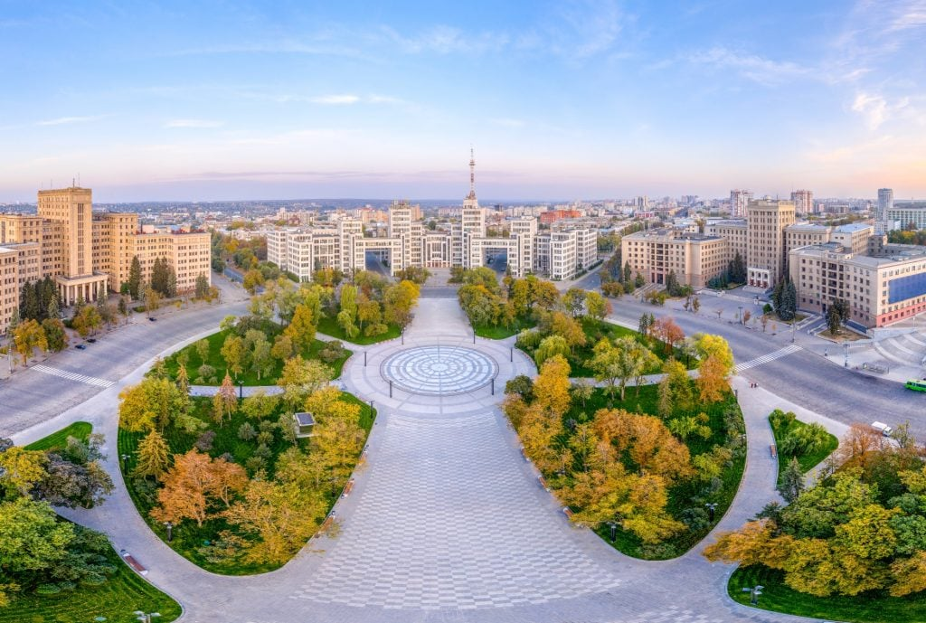
ДО 3 000 ДОЛ — ОСВІТНЬО-ГРАНТОВА ПРОГРАМА З БІЗНЕСУ У ХАРКІВСЬКІЙ ОБЛАСТІ (БФ “ПРАВО НА ЗАХИСТ”)
У Харкові стартує набір на ще один потік освітньої програми "Право на бізнес: курс для підприємців". Метою є сприяння економічній спроможності ВПО та осіб, які постраждали від війни.
Учасники отримають актуальні знання та практичні інструменти для перезапуску, трансформації або зміцнення власного бізнесу. Курс допоможе вдосконалити підприємницькі навички, адаптуватися до нових умов ринку та відкрити нові можливості для розвитку.
Психологічна й коучингова підтримка допоможе учасникам стати впевненішими в собі й досягти мети. Також, передбачено надання юридичних консультацій щодо діяльності ФОП, трудового та господарського права, оподаткування та інших питань. На учасників чекають цікаві нетворкінгові заходи.
Для кого
Для підприємців (ФОП та самозайнятих), які прагнуть започаткувати, відновити чи розширити бізнес-діяльність у межах Харківської області.
Можливості
Після завершення навчання учасники матимуть можливість взяти участь у конкурсі на отримання цільової благодійної допомоги до $3 000 на розвиток власної справи.
Дедлайн
Заявки на участь у навчальному курсі приймаються до 14 вересня.
Початок навчання:
у середині жовтня.
Тривалість:
2 місяці, один раз на тиждень (субота), з 9:00 до 18:00. Формат: групове навчання офлайн у безпечному місці в центрі Харкова.
Деталі: https://r2p.org.ua/page/nabir-na-shche-odyn-potik-navchalnoi-prohramy-pravo-na-biznes-kurs-dlia-pidpryiemtsiv-u-kharkovi

Slide 10

ДО 1 000 000 ГРН — ГРАНТ ДЛЯ ПІІДПРИЄМЦІВ КРЕАТИВНОЇ ІНДУСТРІЇ (ВЛАСНА СПРАВА)
Кабінет Міністрів України ухвалив рішення про запровадження спеціальних умов за програмою «Власна справа» для креативних підприємців. У межах цієї програми підприємці зможуть отримати від 100 тис до 1 млн гривень на розвиток свого бізнесу
Програма охоплює широкий спектр сфер:
кіно й відеоіндустрія:
бібліотеки, музеї;
театри;
архітектура;
дизайн, медіа;
фотографія;
PR і реклама;
індивідуальна мистецька діяльність наприклад, виготовлення унікальних виробів народного художнього промислу з художнім, історичним чи етнографічним значенням.
Повний перелік бізнесів (КВЕДів): https://zakon.rada.gov.ua/laws/show/265-2019-%D1%80#Text
Сума
Представники креативного сектору зможуть отримати гранти від держави за таких умов:
100 000 грн - фрилансери-ФОПИ
200 000 грн - бізнес, що створює 1 робоче місце
500 000 грн - за умови створення 2 робочих місць і співфінансування 70/30
1 000 000 грн — за умови створення 4 робочих місць і співфінансування 70/30
Дедлайн:
на постійній основі.
Ми допомогаемо підготувати документацію та оформити грантовий проект для цього конкурсу "ПІД КЛЮЧ»: https://chaszmin.com.ua/poslugy/grantova-zayavka-pid-klyuch-2/
Деталі: https://business.diia.gov.ua/news/pidpryiemtsi-kreatyvnoi-industrii-zmozhut-otrymaty-hranty

Slide 11

ПРОГРАМА ДЛЯ УКРАЇНСЬКИХ ТА КОМПАНІЙ ЄС/ЄЕЗ ДЛЯ ІНВЕСТУВАННЯ В УКРАЇНУ (UKRAINE INVESTMENT FRAMEWORK UIF)
Ukraine Investment Framework (UIF) оголосив відбір інвестиційних проєктів українських та компаній ЄС/ЄЕЗ для формування пулу приватних інвестицій в Україну.
Мета: започаткувати діалог із бізнесом щодо інвестиційних можливостей і сприяти налагодженню контактів із фінансовими установами.
Пріоритетні напрями: енергетика, критична сировина, переробна промисловість, будівельні матеріали, ІТ та цифрова трансформація, транспорт і логістика.
Умови:
інвестиція має здійснюватися в Україні;
учасники — українські та компанії ЄС/ЄЕЗ (з дійсними реєстраційними номерами та внесенням у Реєстр прозорості ЄС);
мінімальний розмір проєкту — 50 млн євро;
власна участь промоутера — не менше 10%.
Фінансування ЄС не гарантується — це лише можливість для діалогу та пошуку партнерів.
Дедлайн подання: до 10 жовтня 2025 року, 18:00 (Брюссель).
Деталі: https://enlargement.ec.europa.eu/european-neighbourhood-policy/countries-region/ukraine/ukraine-investment-framework/call-expressions-interest-eueea-and-ukrainian-businesses-invest-ukraine_en

Slide 12

У 2025 році очікується зріст кількості грантових програм у порівнянні з 2024 роком
Ця тенденція відкриє безліч нових можливостей для бізнесу в Україні.
Отримання грантових коштів стане важливим ресурсом та фінансовою підтримкою для підприємств.
Гранти – це можливість отримати необхідні фінансові ресурси для інновацій, розвитку та реалізації амбіційних проєктів, адже вони забезпечать серйозну фінансову підтримку і відкриють доступ до експертних знань та ресурсів, що якісно підвищить конкурентоспроможність у сфері бізнесу.
Використання грантів у 2025 році стане ключовим інструментом для досягнення амбітних цілей, як для стартапів, так і для бізнесів, що існують.
Грантові програми сприятимуть зростанню та розвитку організацій та підприємств у 2025 році.

